Slide 1
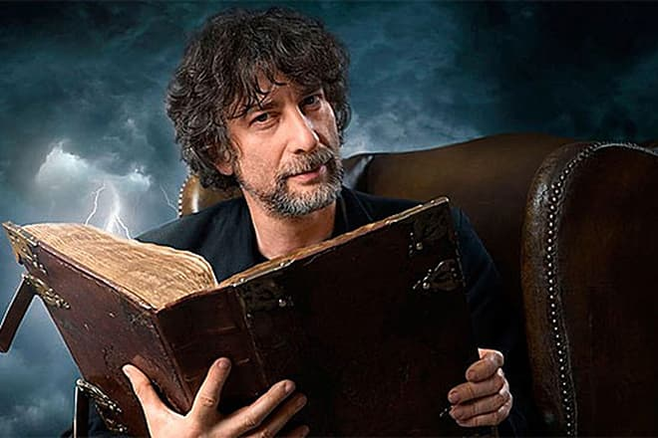
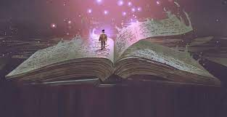
Ніл Ґейман. – англійський письменник-фантаст, автор романів, графічних новел і коміксів. «Чому наше майбутнє залежить від читання» – лекція Ніла Ґеймана про важливість читання в житті людини.

Slide 2
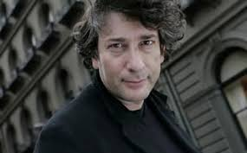
Ніл Річард Мак-Кіннон Ґейман (нар. 10 листопада 1960, Портчестер, Велика Британія) — англійський письменник-фантаст, автор численних романів, графічних новел, коміксів та кіносценаріїв. Його найвідомішими роботами є серія коміксів «Пісочний чоловік», романи «Зоряний пил», «Американські боги», «Кораліна» та «Книга кладовища». Ґейман — лауреат численних літературних нагород, таких як премія «Г'юго», премія «Неб'юла» та премія Брема Стокера медалей Ньюбері та Карнегі. Він є першим письменником, якому вдалося завоювати медалі Ньюбері та Карнегі за один і той самий роман — «Книга кладовища». 2013 року Ґейман отримав Британську національну літературну премію за роман «Океан у кінці вулиці».
У чотирирічному віці Ґейман вже вмів читати. Твір, який мав винятковий вплив на нього, — «Володар перснів» Джона Р. Р. Толкіна. У шкільній бібліотеці були лише перші два томи роману, тому коли юний Ґейман невдовзі виграв шкільний приз з англійської мови і шкільний приз за читання, він щонайперше придбав третій том роману.

Slide 3
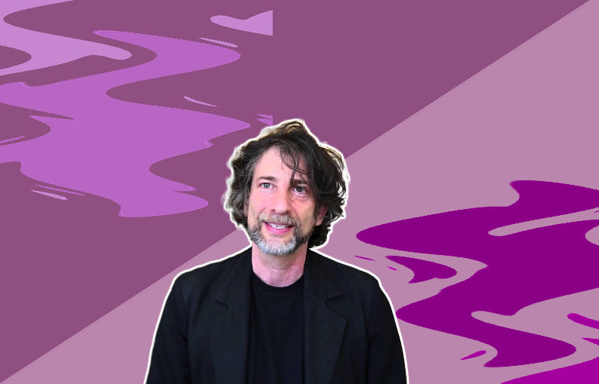
У дитинстві та підлітковому віці Ґейман читав твори К. С. Льюїса, Джона Р. Р. Толкіна, Мері Шеллі, Редьярда Кіплінга, Едгара Аллана По.]Коли йому було 19-20 років, Ґейман написав листа своєму улюбленому письменнику у жанрі наукової фантастики Р. А. Лафферті з проханням дати йому пораду як стати письменником і додав власний пастиш у стилі Лафферті. Письменник надіслав Ґейману інформативного і заохочувального листа у відповідь разом з літературною порадою.
Після закінчення школи в 1977 році Ґейман відмовився від можливості отримати вищу освіту на користь журналістики. Він почав проводити інтерв'ю і писати відгуки на книжки, намагаючись дізнатися якомога більше про світ і завести корисні знайомства, які пізніше зможуть допомогти йому з публікаціями.

Slide 4
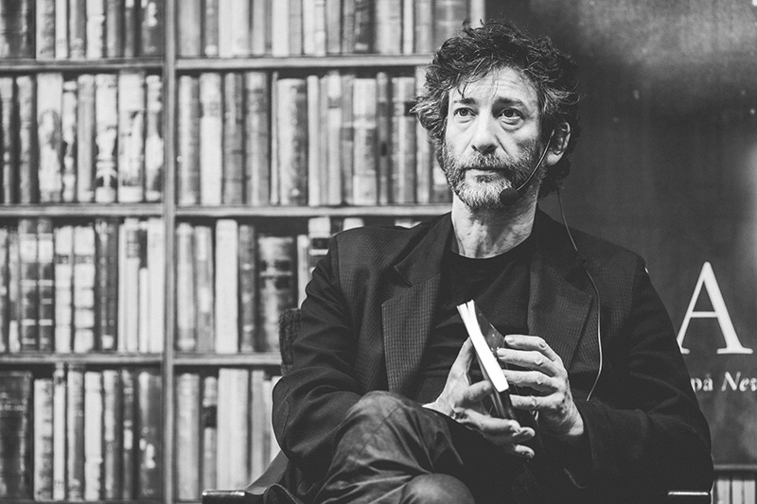
1984 року видав біографію групи Дюран Дюран, а 1988 - гумористичний Путівник по галактиках. Працював з найвідомішими видавництвами коміксів. 1992 року переїхав до США. Дебютний роман Добрі передвісники написав у співавторстві з Террі Пратчетом (1990), перший самостійний твір Небудь-де (1996) – прозова версія серіалу. Серія коміксів The Sandman (1987-1996) стала культовою подією і значно розширила читацьку аудиторію жанру.Творець романів-фентезі, збірок оповідань та поезії, дитячих книг, коміксів Чорна орхідея (1988-1989), Книги Магії (1991), Марвел 1602 (2004).

Slide 5
Окрім того, що Ніл Гейман є першокласним письменником-фантастом він ще й чудовий лектор. В його арсеналі є прекрасна лекція «Чому наше майбутнє залежить від читання?». Якщо у вас є друзі, які запитують, навіщо читати художню літературу, дайте їм текст лекції Ніла Геймана.

Slide 6
Читання художньої літератури, читання для задоволення є однією з найважливіших речей у житті людини.
Планування розбудови приватних в'язниць здійснюється на підставі оцінки кількості нечитаючих підлітків.
Художня література відкриває залежність від читання: змушує дізнаватися нові слова, інакше мислити, продовжувати рух уперед, виявляти насолоду в читанні
Найпростіший спосіб виховати грамотних дітей — навчити їх читати і показати, що читання може бути приємною розвагою. Не існує поганих авторів для дітей, діти самі знаходять потрібні їм історії. Давно відомі дорослим прописні істини діти відкривають для себе вперше
Художня література, на відміну від телебачення чи кінематографу, породжує емпатію — творення з 33 літер і дрібки розділових знаків світу своєї уяви, сприймання зовнішнього світу як свого. Зрештою, ви повертаєтеся у власний світ хай трохи, але вже іншими.

Slide 7
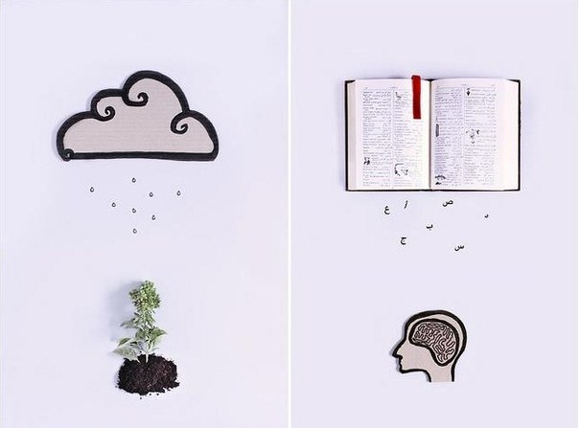
Емпатія є основою змін. Наприклад, Китай, що розвивався на запозичених технологіях Apple, Microsoft, Google, уже десятиліття як творить свій контент наукової фантастики та фентезі в надії на свої майбутні винаходи. Бо нові ідеї виникають на ґрунті фантастики у колишніх юнаків та юнок, що зачитувалися неймовірним. Література показує інший світ, той, де ви не були, який робить вас спраглими нового й змушує не зупинятися на досягнутому. А люди, що перебувають у пошуку, можуть змінювати і покращувати світ.

Slide 8
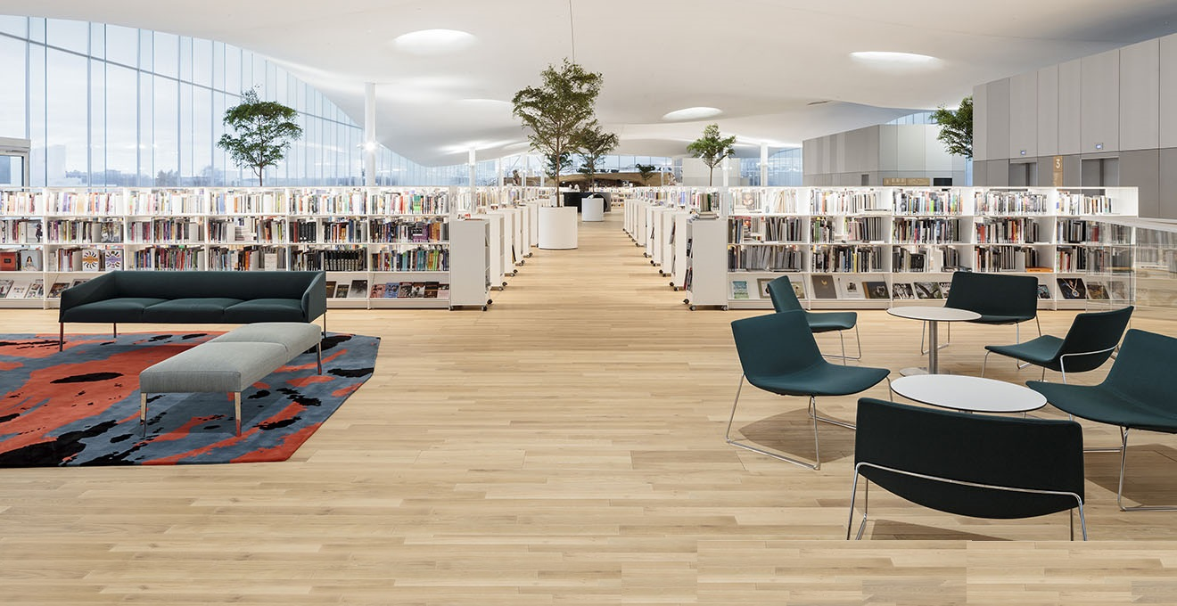
«Бібліотеки — це свобода (читати, спілкуватися), освіта, дозвілля, сховок і доступ до інформації. Будь-яка інформація має ціну, а правильна інформація є безцінною. Сьогодні час перенасичення інформацією — два дні і її ми маємо стільки, скільки продукувалося від початку цивілізації до 2003 р. (Eric Emerson Schmidt). Тому критичною є навігація у царині інформації. І, на мою думку, бібліотеки є воротами в майбутнє. »

Slide 9
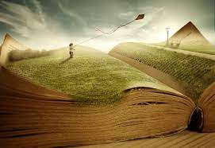
Одного разу Альберта Ейнштейна запитали, як ми можемо зробити наших дітей розумнішими. Його відповідь була простою і мудрою. Якщо ви хочете, щоб ваші діти були розумні, сказав він, читайте їм казки. Якщо ви хочете, щоб вони були ще розумнішими, читайте їм ще більше казок. Він розумів цінність читання й уяви. Я сподіваюся, що ми зможемо передати нашим дітям світ, де вони будуть читати, і їм будуть читати, де вони будуть уявляти і розуміти.

Slide 10
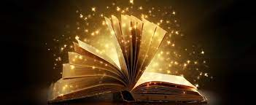
Життя письменника стало свідченням того, як хлопчик, який понад усе любив читати, завдяки своєму захопленню досягнув неймовірних висот. Син фармацевтки, «Мауглі з бібліотек», як каже про себе Ніл, є одним із найзатребуваніших авторів англомовного світу, володарем понад 200 літературних нагород і кумиром мільйонів.

